Slide 1
Inspo invitaciones
Ana Mar & Mario

Slide 2

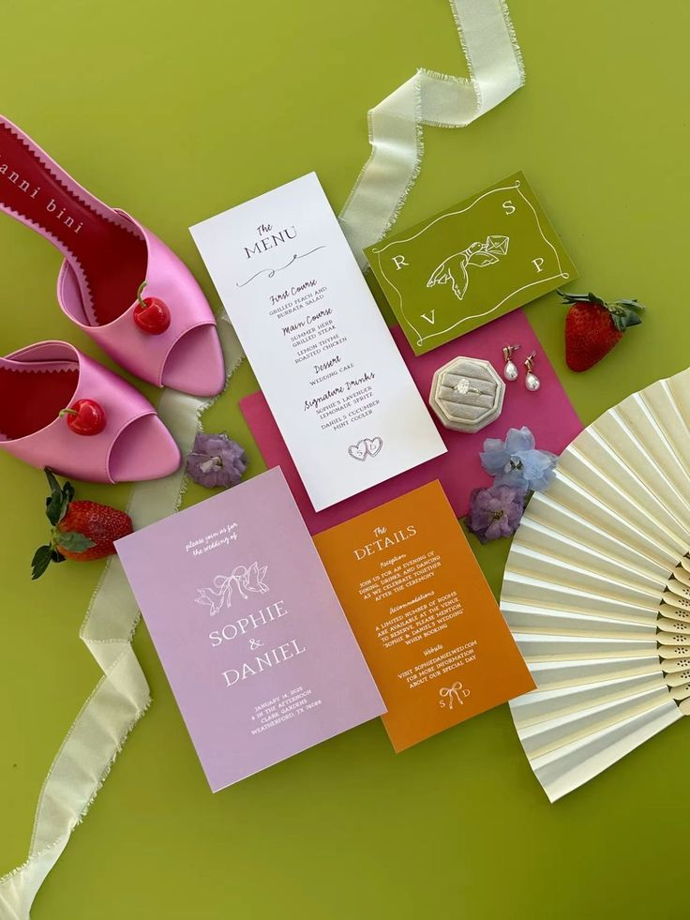

Paleta de Colores

Slide 3



Página 1
!Nos casamos!
Ana Mar & Mario
7 de noviembre 2026
Tampico

Slide 4
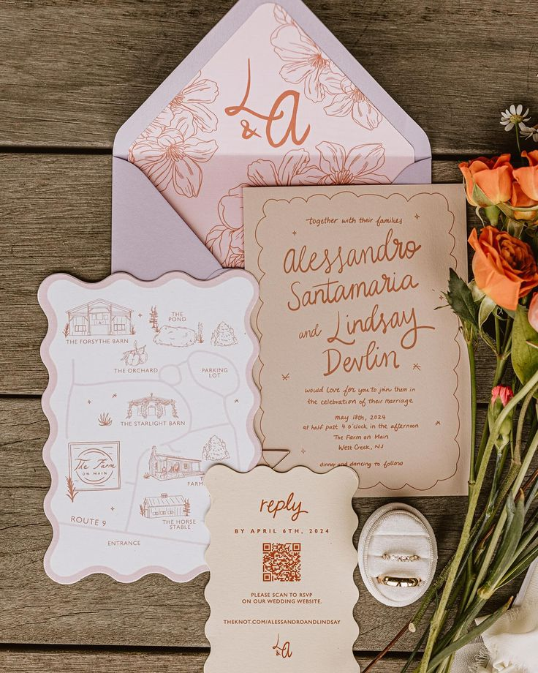
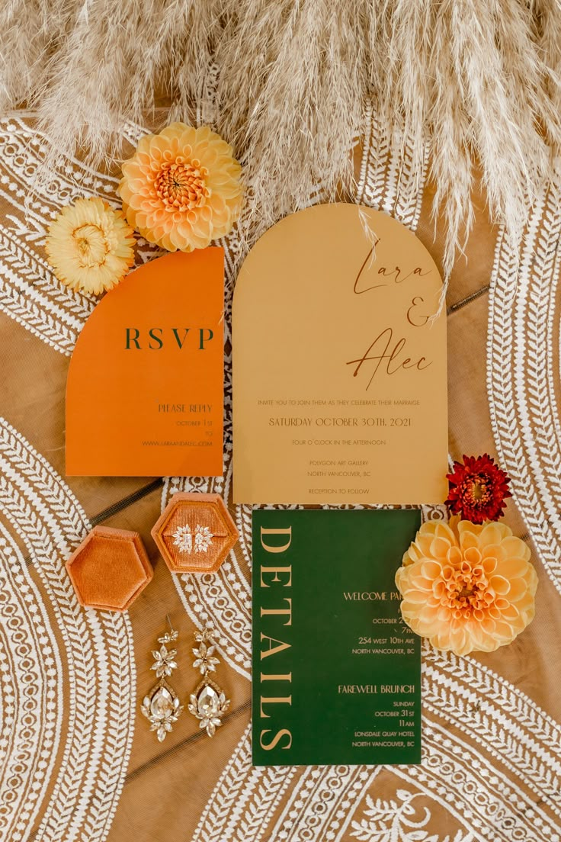
Página 2

Slide 5
1
2
Ana Mar & Mario
Nuestros padres:
Jaime Posadas Lara, Margarita Adame Legorreta
Mario Domínguez Reyes, Margarita Zubieta Casais
Con mucha alegría los invitamos a celebrar nuestra unión en matrimonio.
Sábado 7 de noviembre 2026
Ceremonia religiosa: Catedral Tampico
Celebración: Salón de Club Maeva Miramar
Código de vestimenta: formal
Les recordamos que es un evento solo para adultos.
RSVP 2 personas
Confirmar asistencia: LIGA
Sugerencia de regalo
Ana Margarita Posadas Adame
BBVA 2926747574
Clabe 012813029267475744
Concepto Nombre – regalo boda
3
Itinerario

Slide 6
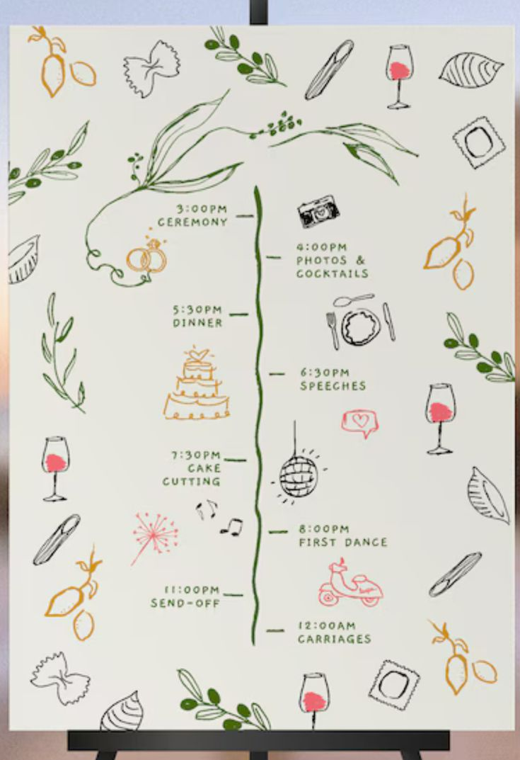
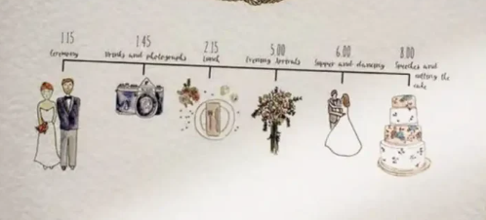
Itinerario
Viernes
7:00 PM Rompehielos (Solarium de Club Maeva Miramar)
Sábado
3:10 PM Salida Maeva
4:00 PM Ceremonia religiosa
5:30 PM Cóctel de bienvenida
8:00 PM Cena

